Slide 1
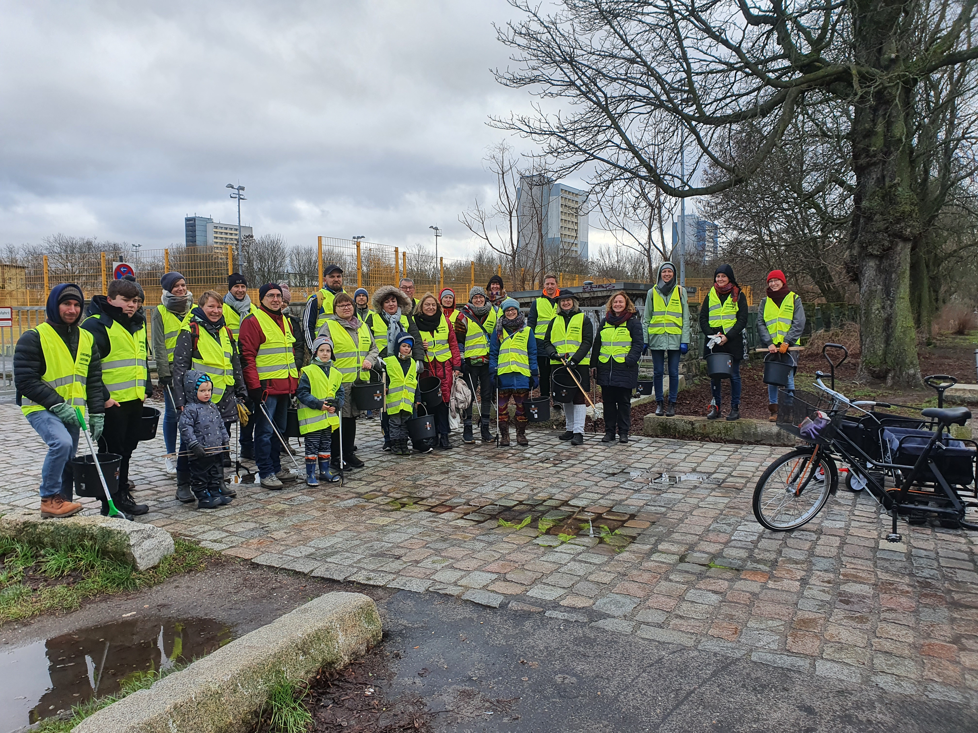
Kehrenbürger LICHTENBERG
CleanUps in Lichtenberg und Karlshorst

Slide 2
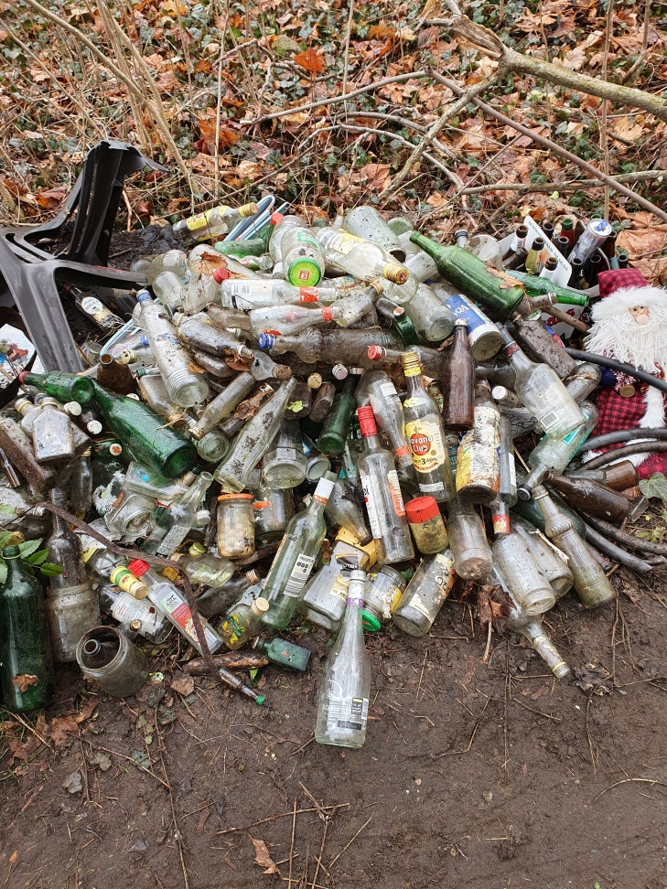
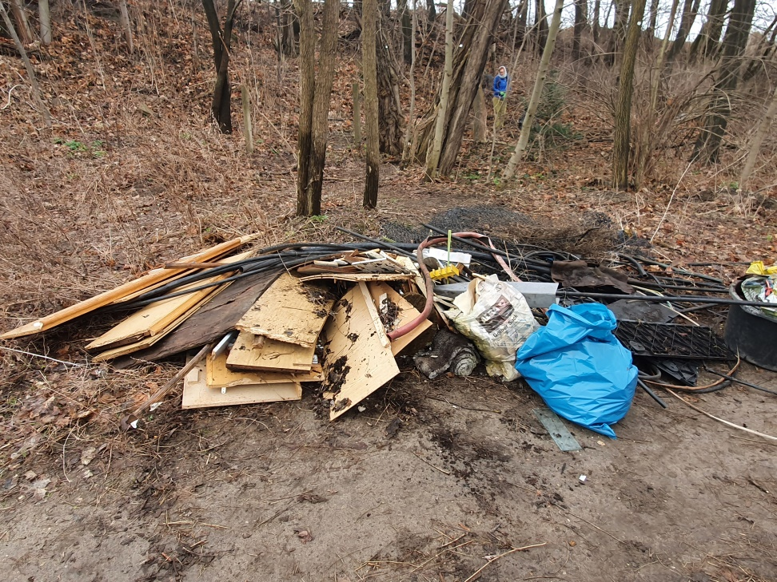
01) Kehrenbürger LICHTENBERG

Slide 3
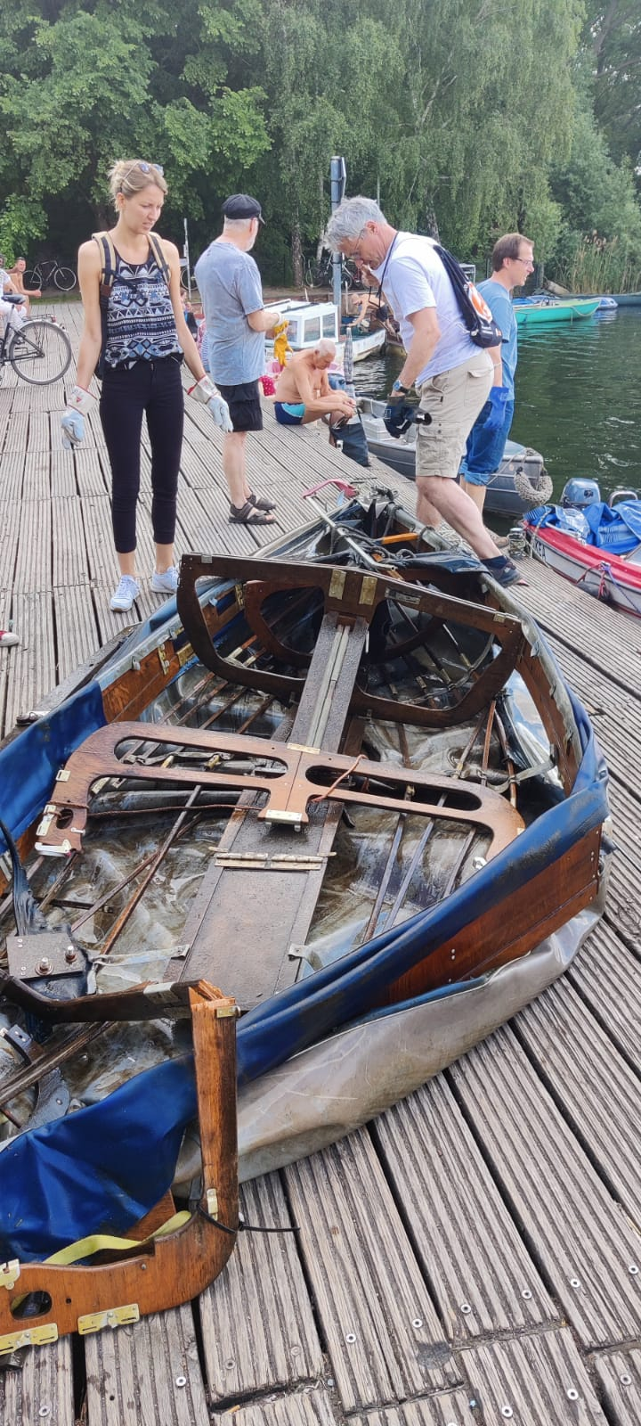
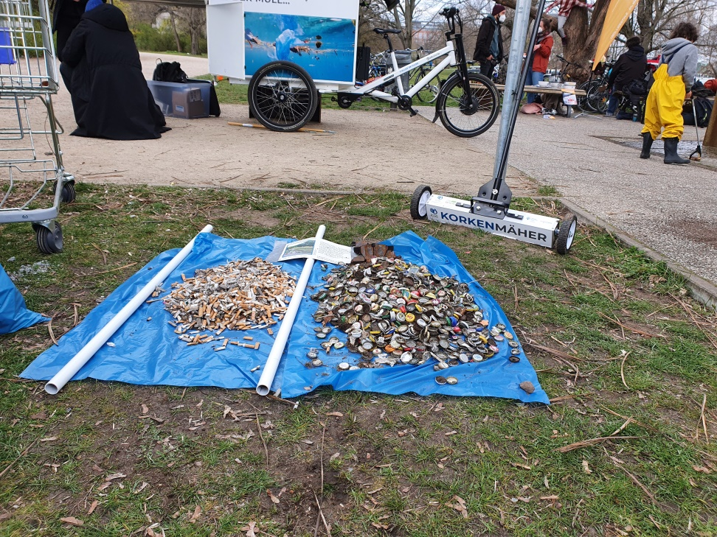
02) Kehrenbürger LICHTENBERG

Slide 4
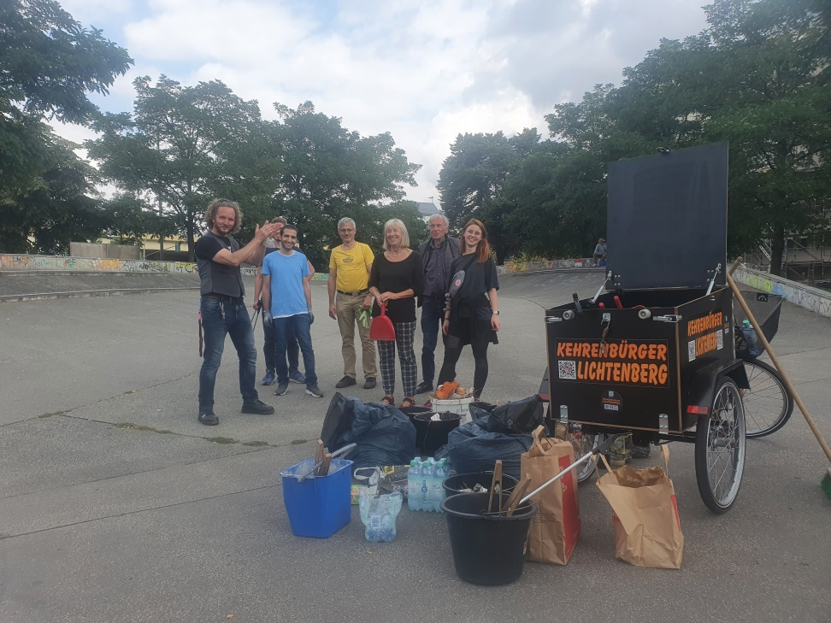
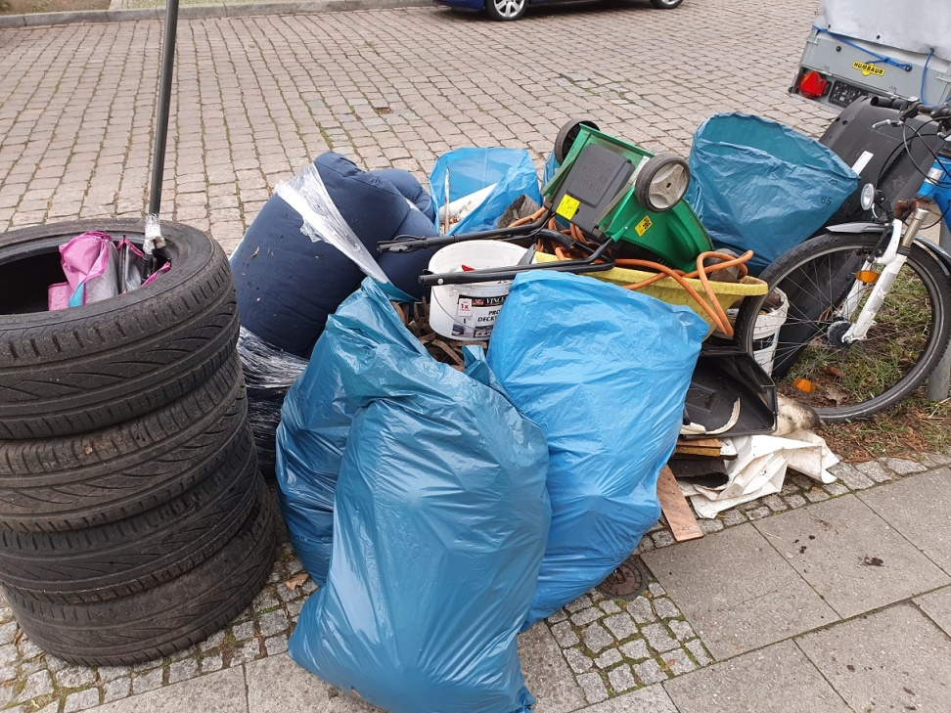
03) Kehrenbürger LICHTENBERG

Slide 5
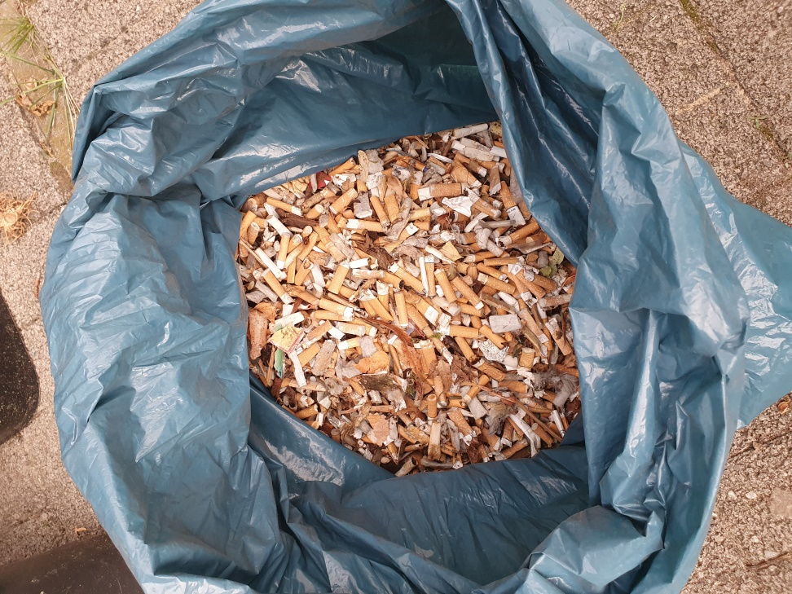
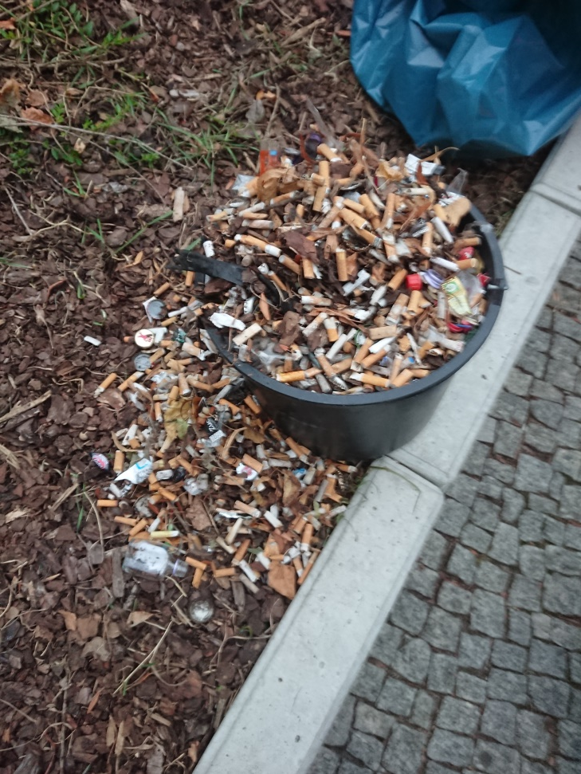
04) Kehrenbürger LICHTENBERG

Slide 6
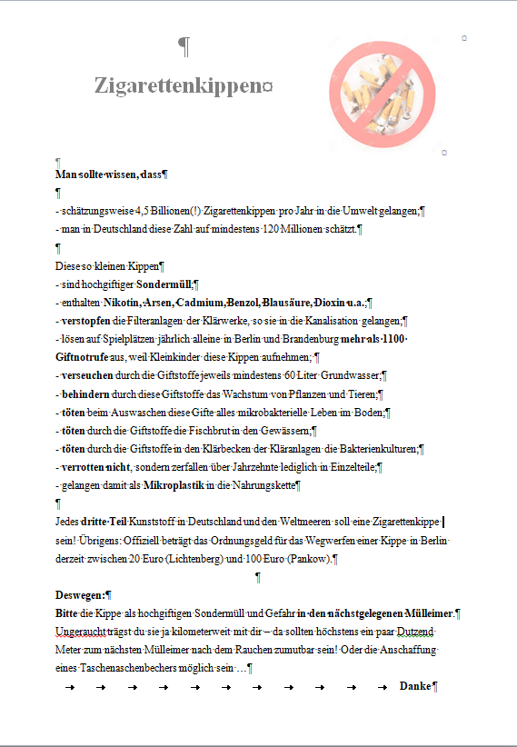
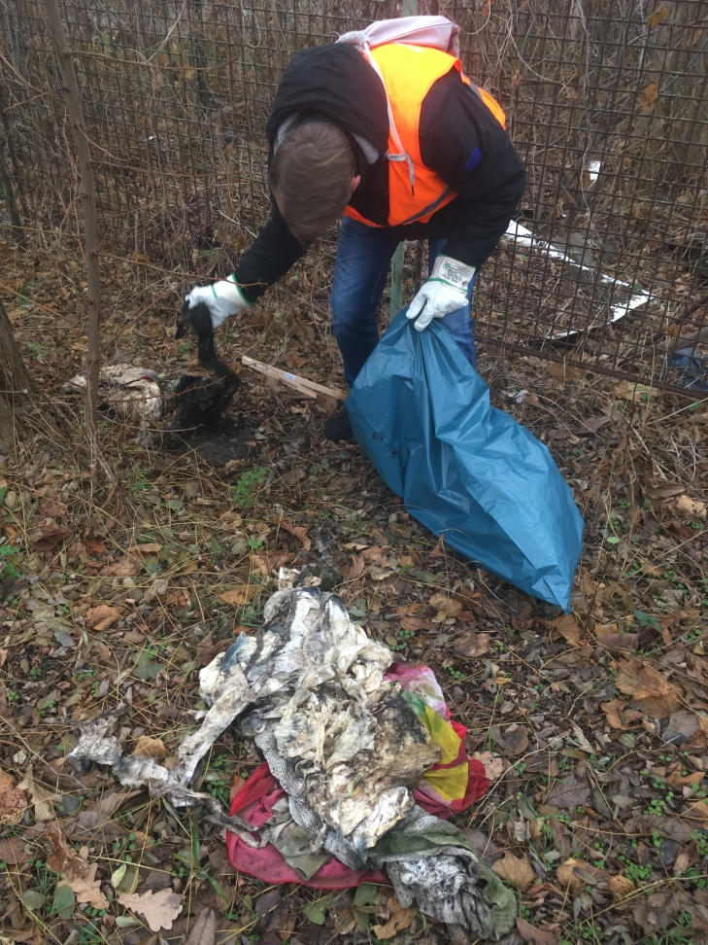
05) Kehrenbürger LICHTENBERG

Slide 7
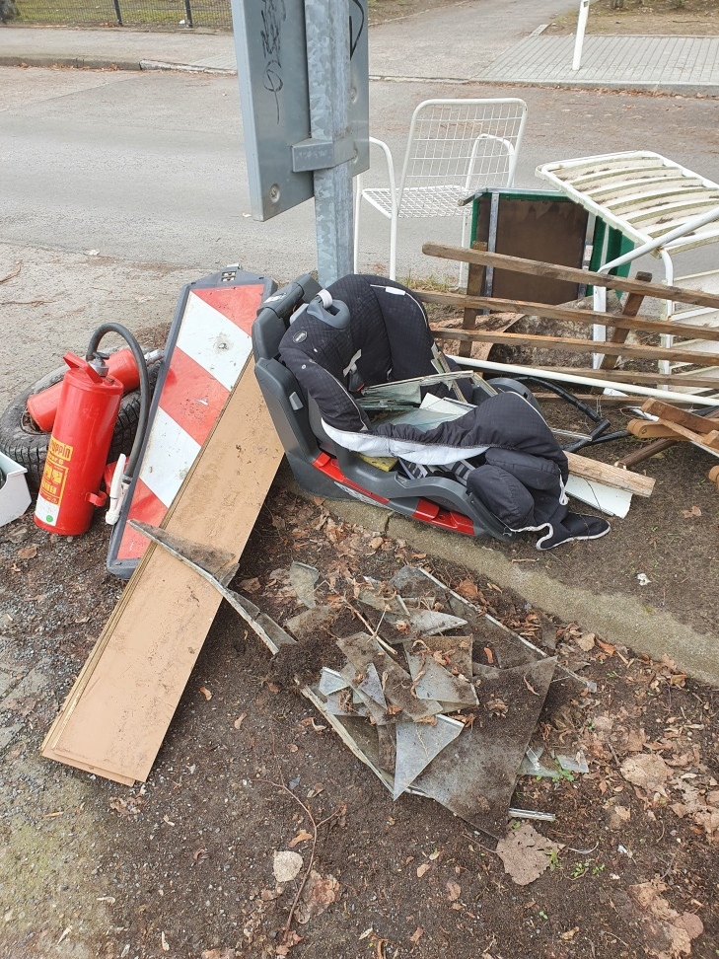
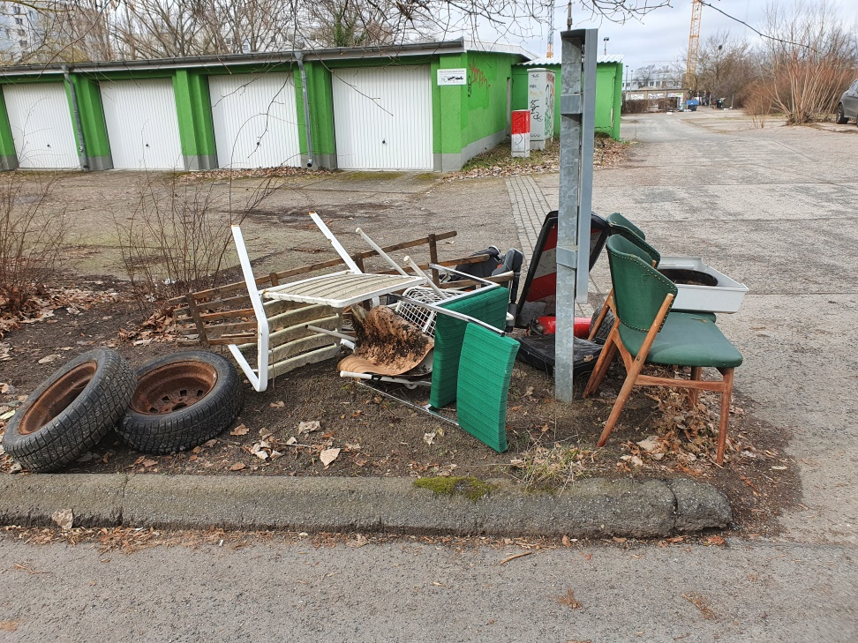
06) Kehrenbürger LICHTENBERG

Slide 8
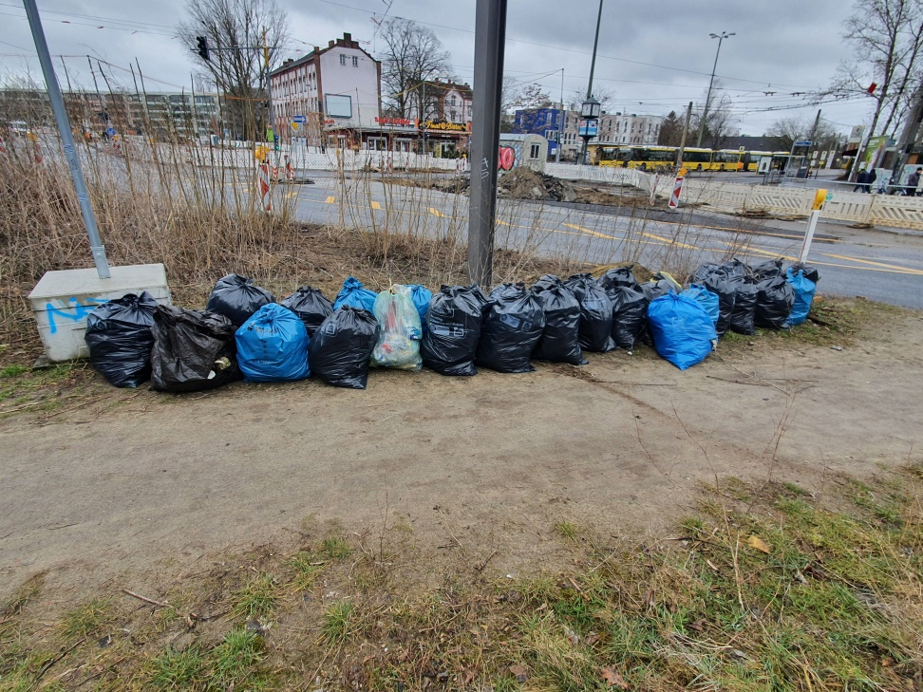
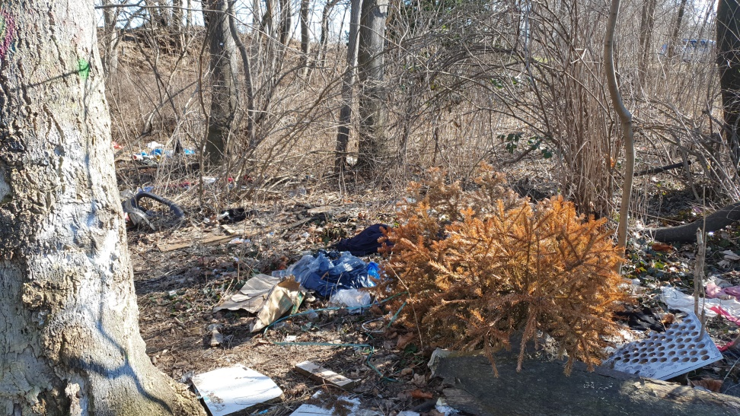
07) Kehrenbürger LICHTENBERG

Slide 9
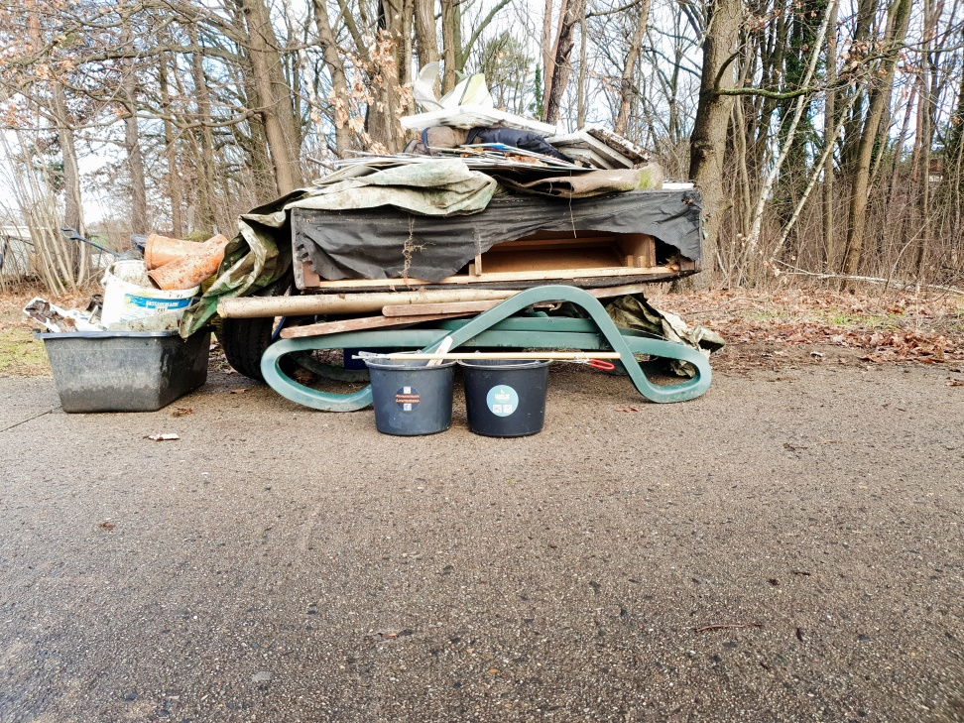
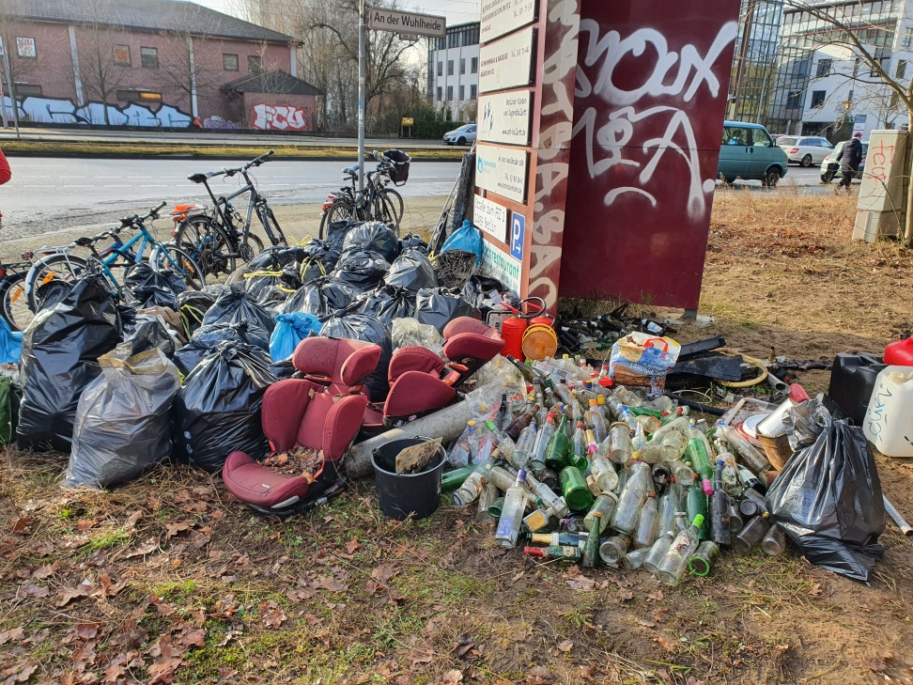
08) Kehrenbürger LICHTENBERG

Slide 10
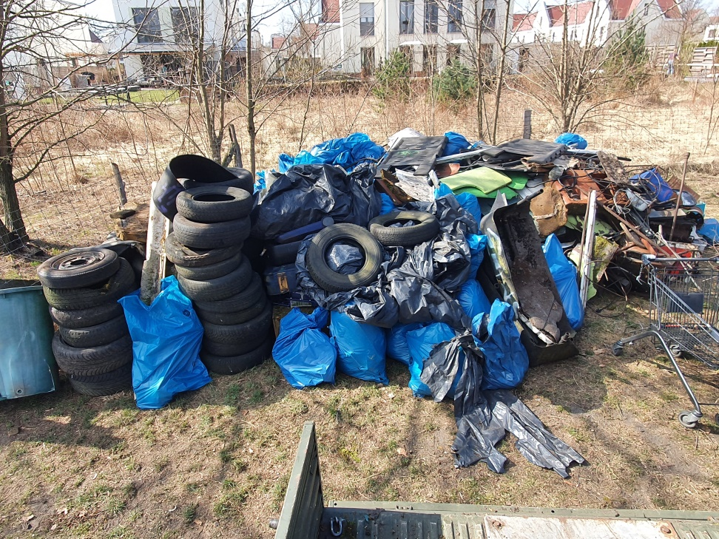
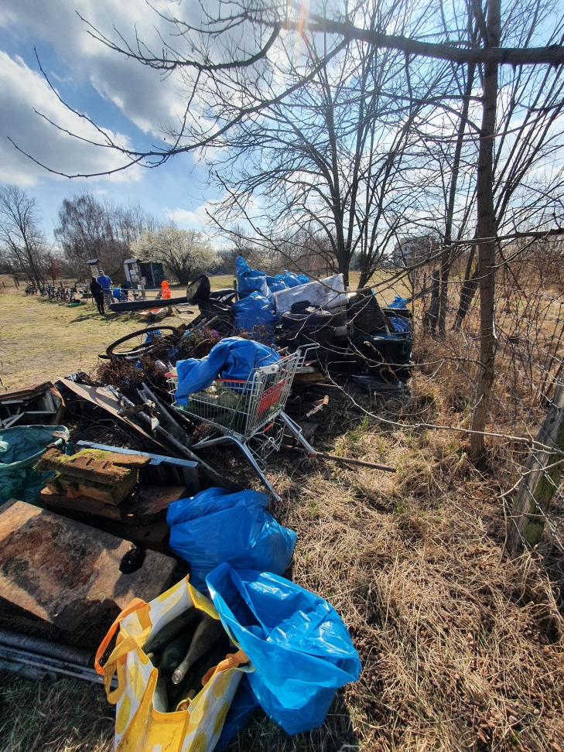
09) Kehrenbürger LICHTENBERG

Slide 11
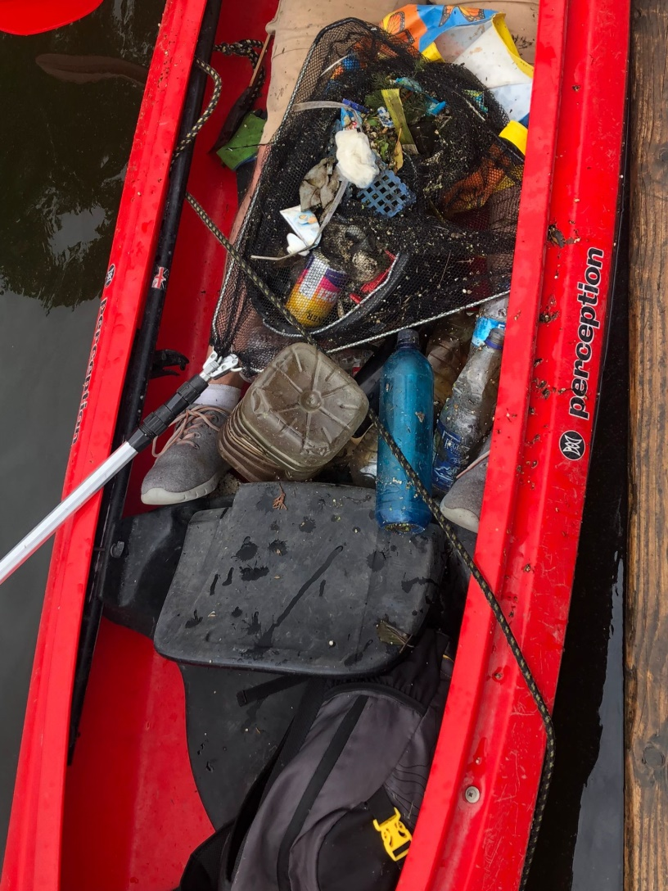
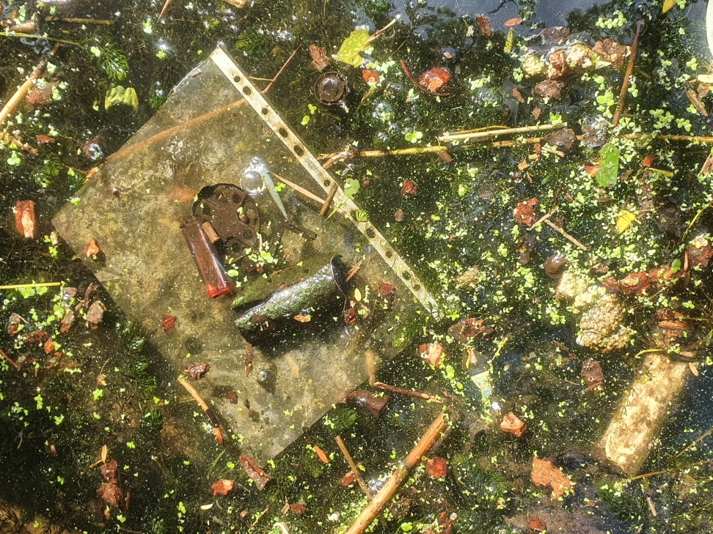
10) Kehrenbürger LICHTENBERG

Slide 12
11) Kehrenbürger LICHTENBERG
Kippe:
hochgiftiger Sondermüll
4,5 Billionen/ Jahr weggeworfen
in Berlin: 3/ qm oder 2,4 Mrd.
verseucht ca. 60l Grundwasser
tötet alles Bodenleben
Gefahr für Lebewesen
schädigt Baumwurzeln
Zerfall: 15 Jahre, bis zu
mehrere 100 Jahre in
Salzwasser
jedes 3. Müllteil an Stränden/ im Meer ist eine Kippe
Styropor, 6000 Jahre
Plastikflasche, bis 1000 Jahre
Plastiktüte, bis 500 Jahre
Windel, bis 500 Jahre
Alufolie, bis 400 Jahre
Plastik, bis 200 Jahre
Tetrapack, bis 100 Jahre
Taschentuch, 5 Jahre
Kaugummi, 5 Jahre
Bananen-/ Orangenschale, 3 Jahre

Slide 13
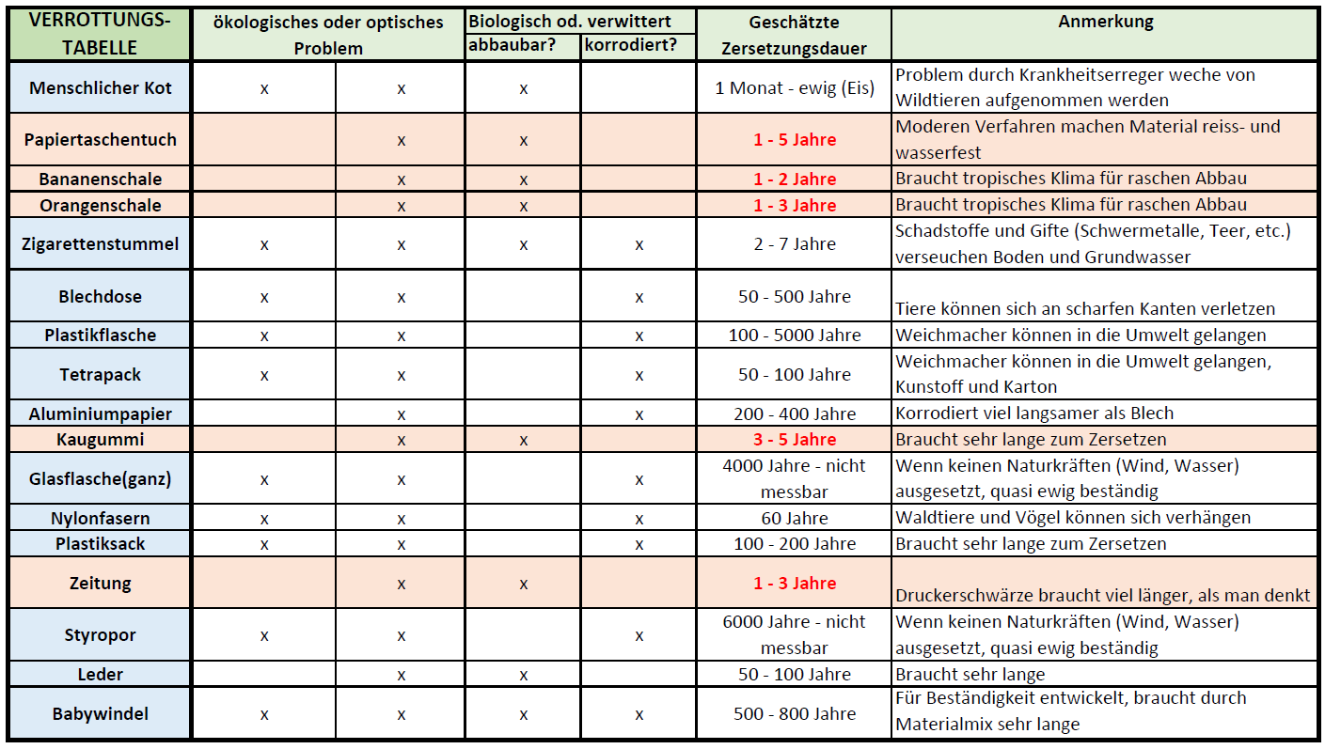
12) Kehrenbürger LICHTENBERG
Quelle: www.alpenverein.at

Slide 14
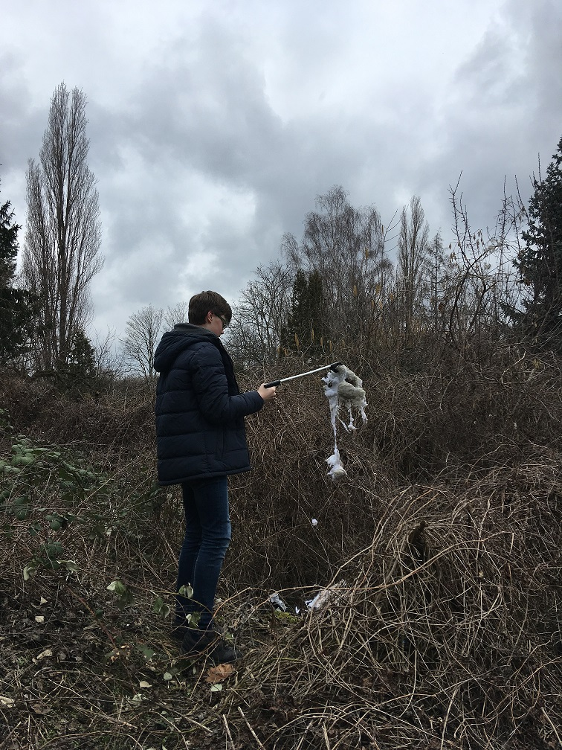
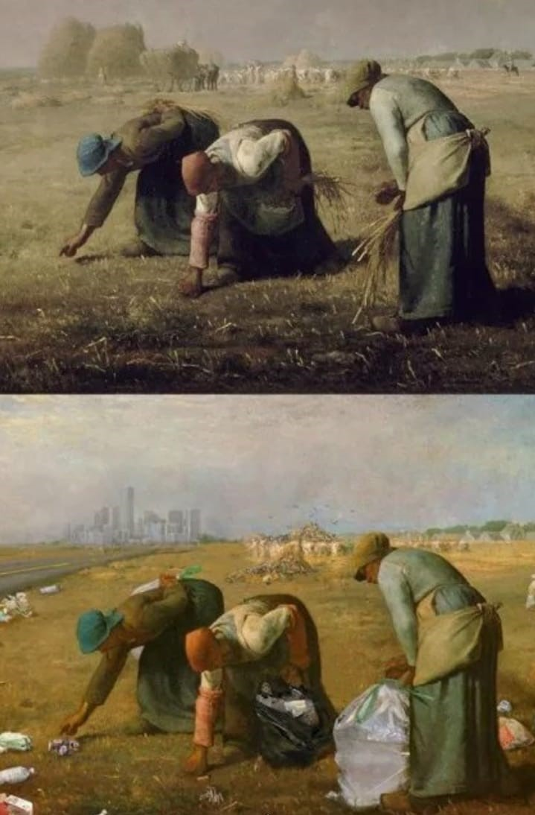
13) Kehrenbürger LICHTENBERG

Slide 15
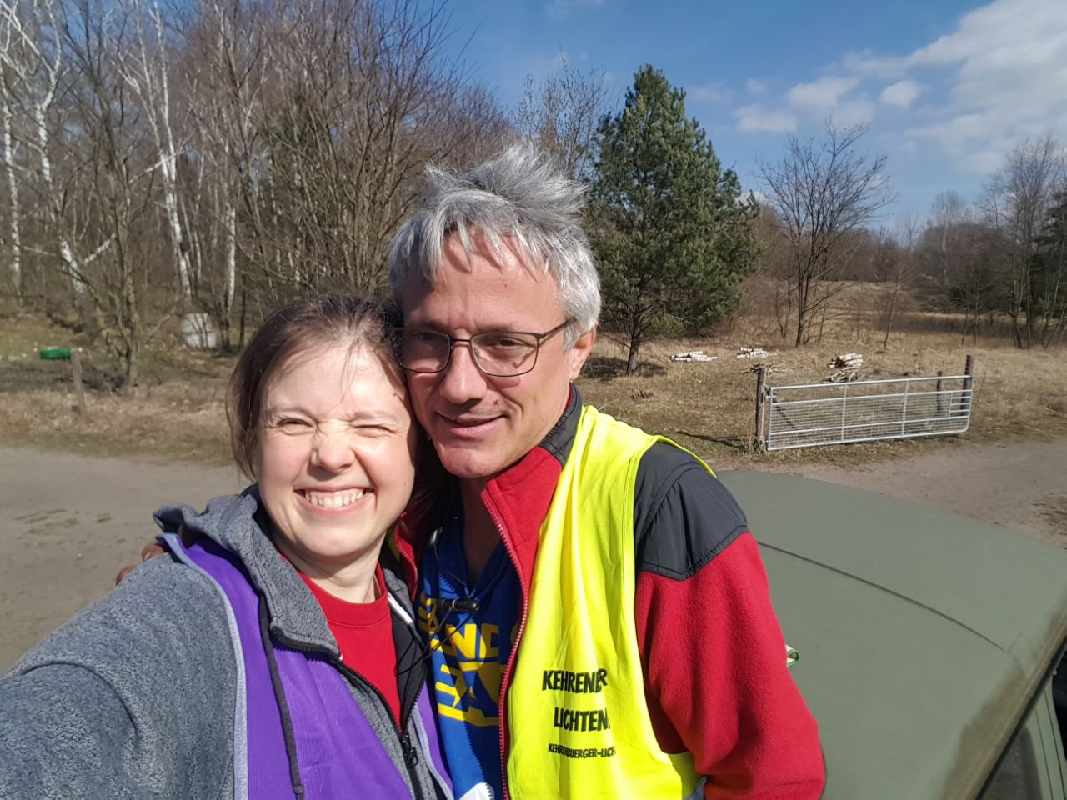
14) Kehrenbürger LICHTENBERG
cleanuptrepnick - leavenothingbtfootprints - spree:publik – cleanriverproject – fiffi-feger-karlshorst - trash_hunter_berlin - schillerkieznachbarn – berlin_litterpicker –putz_im_fhain – cleanupberlin – muellheldenkotti - cleanup.kreuzberg – clean.tegel - cleanup.berlinernorden – gocleanberlin – we_keep_our_parks_clean - cleanupmahe – wir_berlin – NaBu- u.v.m. - gegen Müll, für Aufklärung, Naturpflege, Nachhaltigkeit

Slide 16
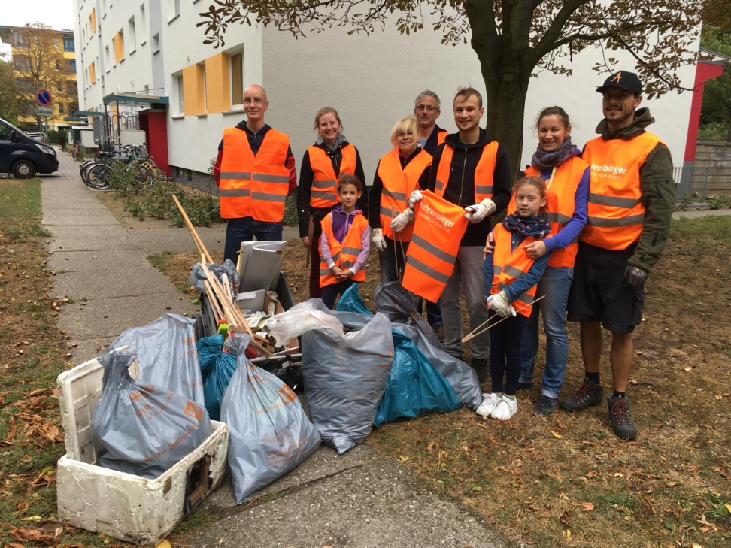
15) Kehrenbürger LICHTENBERG
begonnen im September 2018
Bericht über BSR-Initiative (https://www.kehrenbuerger.de/anmelden.php)
1. Aktion mit vor allem unmittelbaren Nachbarn
organisiert über nebenan.de

Slide 17
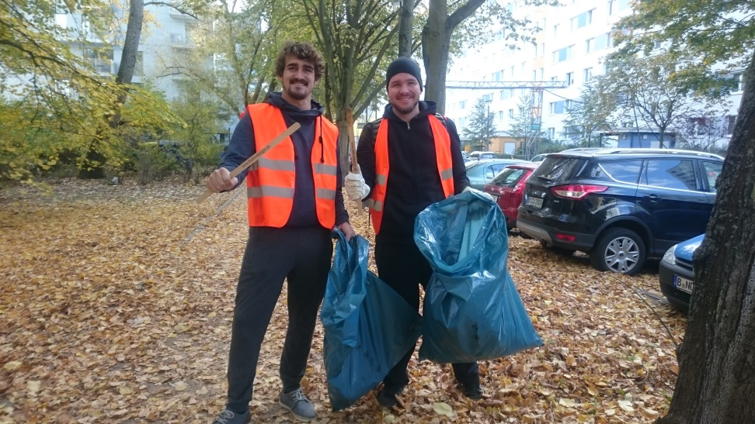
16) Kehrenbürger LICHTENBERG
einmalige Aktion schien zu wenig
dadurch Entschluss: mindestens 1x/ Monat
regelmäßige Unterstützung durch die BSR (Material/ Entsorgung)

Slide 18
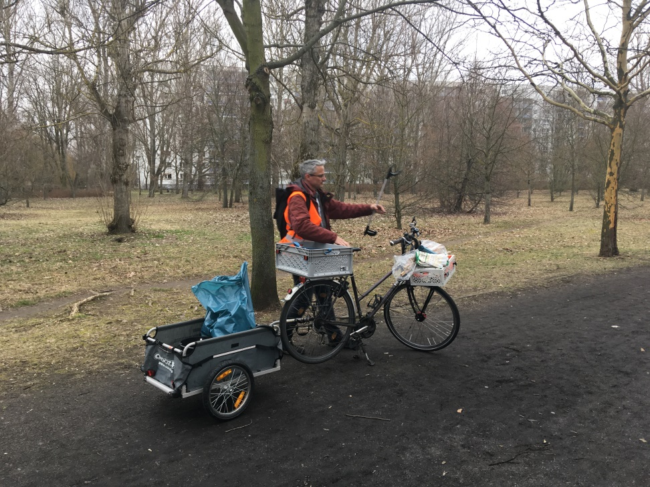
17) Kehrenbürger LICHTENBERG
Touren geplant im Umfeld S-Bahn/ Treskowallee/ Sewanstr.
Hilfsmittel wie eigenes Rad/ eigener Lastenanhänger
jede Aktion umfasst ca. 5h (Planung/ Werbung/ Durchführung/ An- und Abfahrt/ Berichte u.a.)

Slide 19
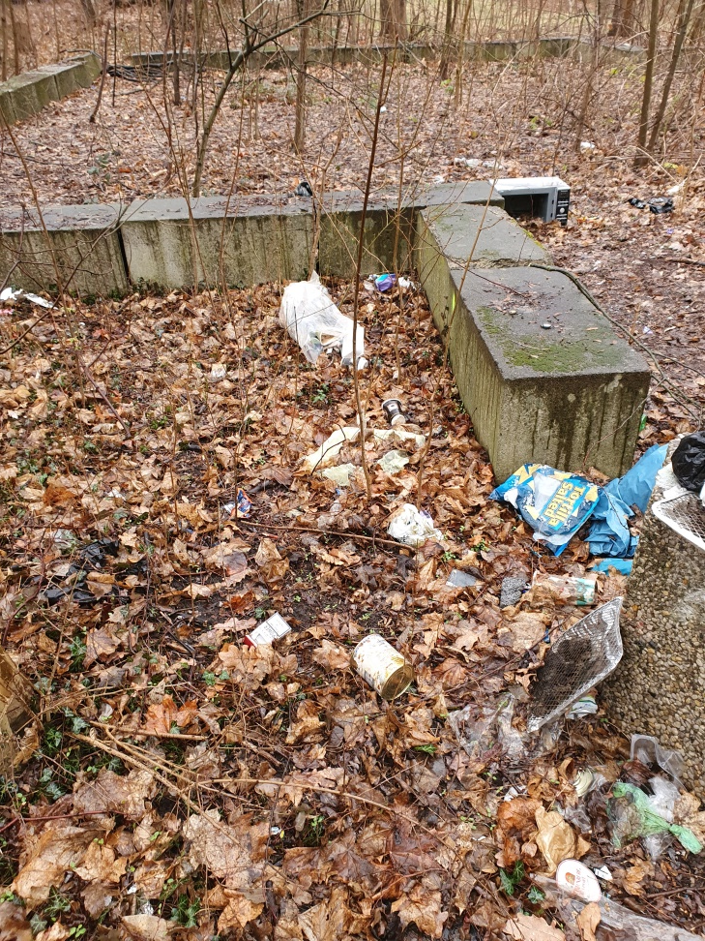
18) Kehrenbürger LICHTENBERG
Ziel: Grünflächen, Spielplätze, Parks, Waldgrundstücke
kein Straßenland
teilweise Abfalltrennung

Slide 20
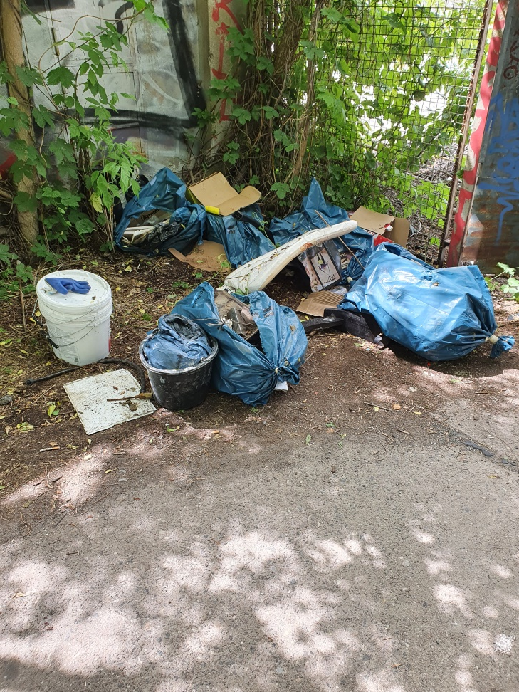
19) Kehrenbürger LICHTENBERG
Teilnehmerzahlen i.d.R. 15 Personen, aber auch bis zu 30 möglich
Exkurs: Situation während der Pandemie – „Absturz“, keine Unterstützung und Neuaufbau

Slide 21
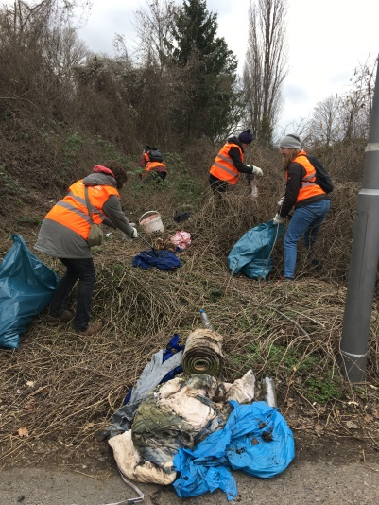
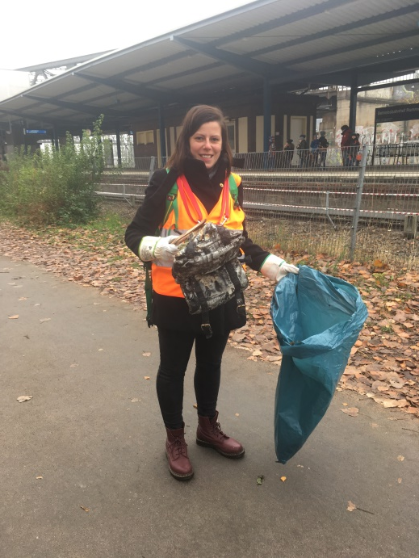
20) Kehrenbürger LICHTENBERG
Ausbau der Social Media Präsenz:
zuerst Whatsapp
dann Facebook Instagram, Telegram
QR-Codes, Visitenkarten
seit Sommer 2021 eine eigene Website

Slide 22
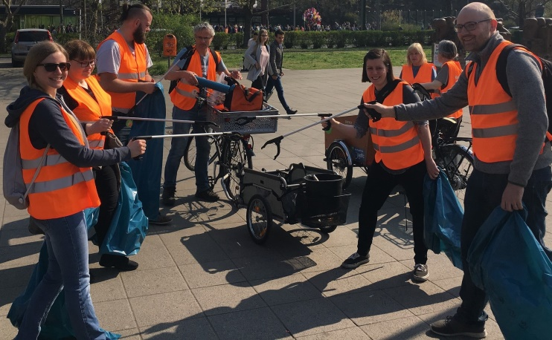
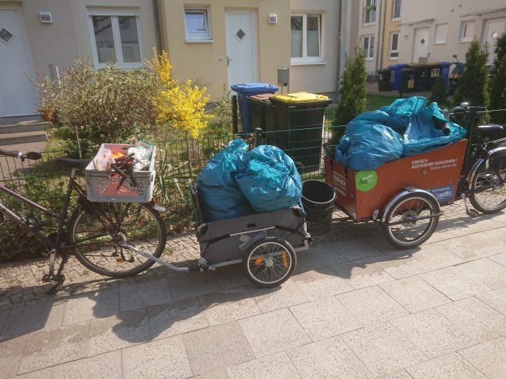
21) Kehrenbürger LICHTENBERG
Unterstützung durch fLotte Berlin
Kiezfonds Lichtenberg
FEIN-Mittel
dadurch bzgl. Material unabhängig
eigene Mittel: über 1000€, tausende Stunden Arbeitszeit

Slide 23
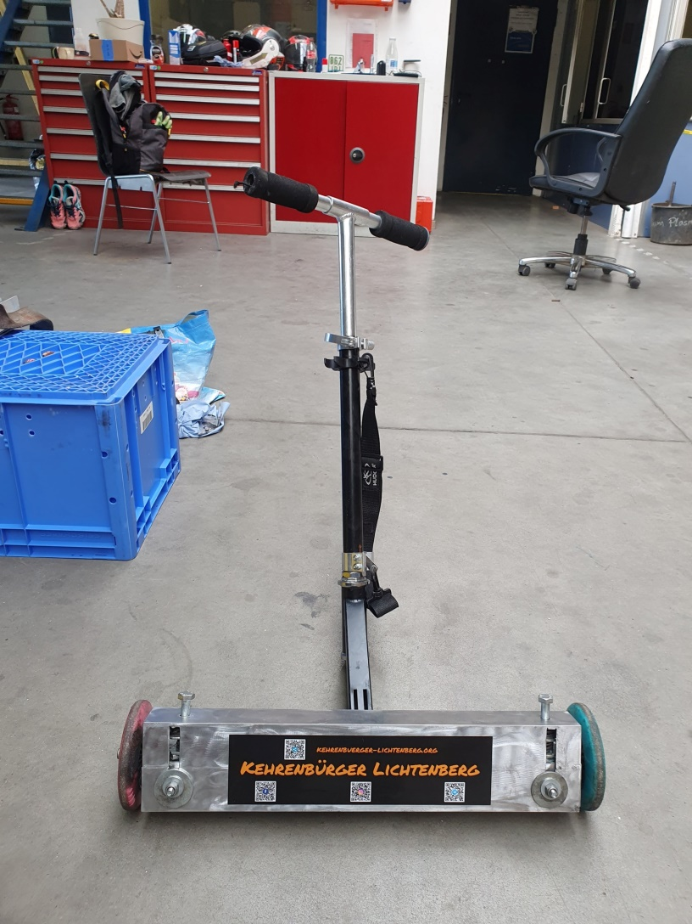
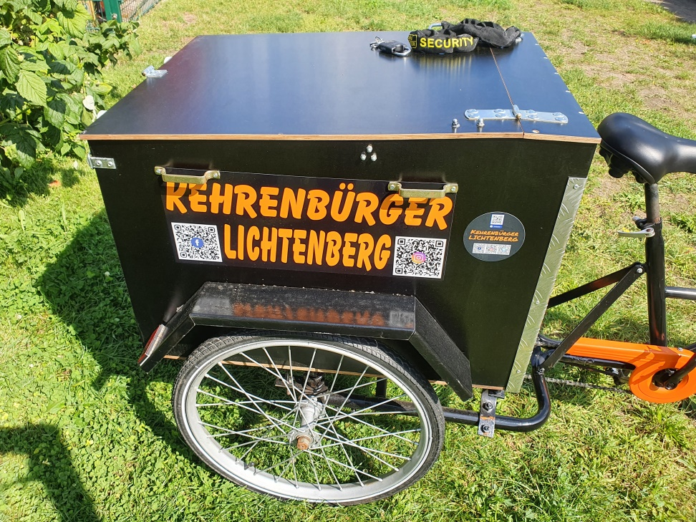
22) Kehrenbürger LICHTENBERG

Slide 24
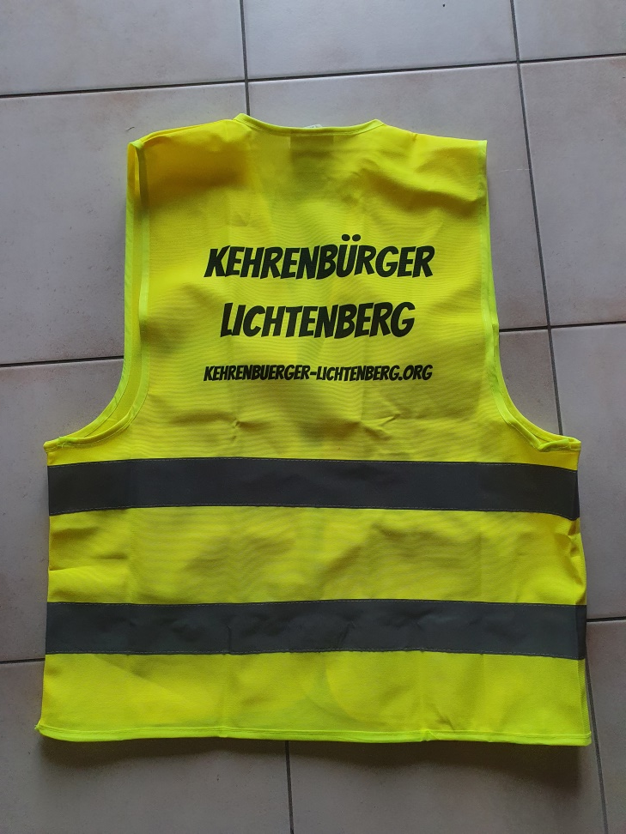
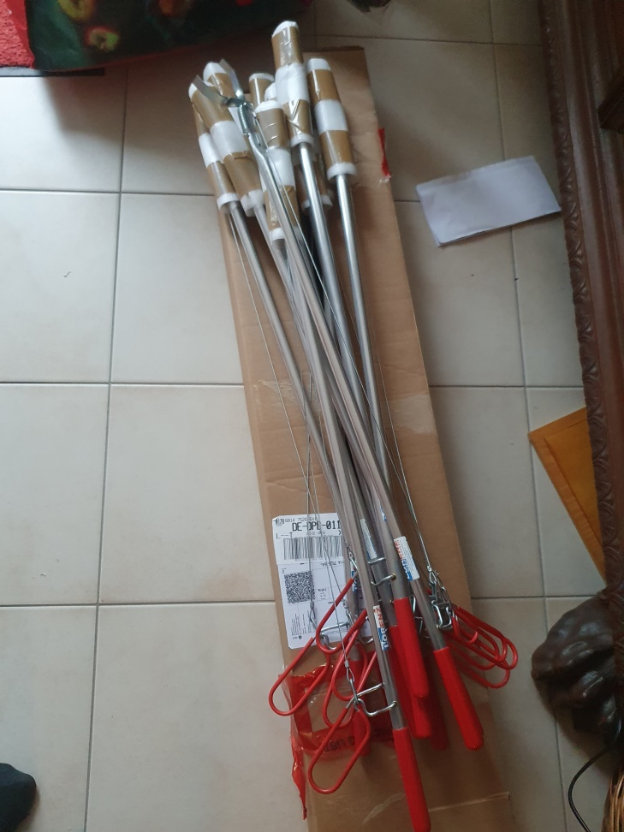
23) Kehrenbürger LICHTENBERG

Slide 25
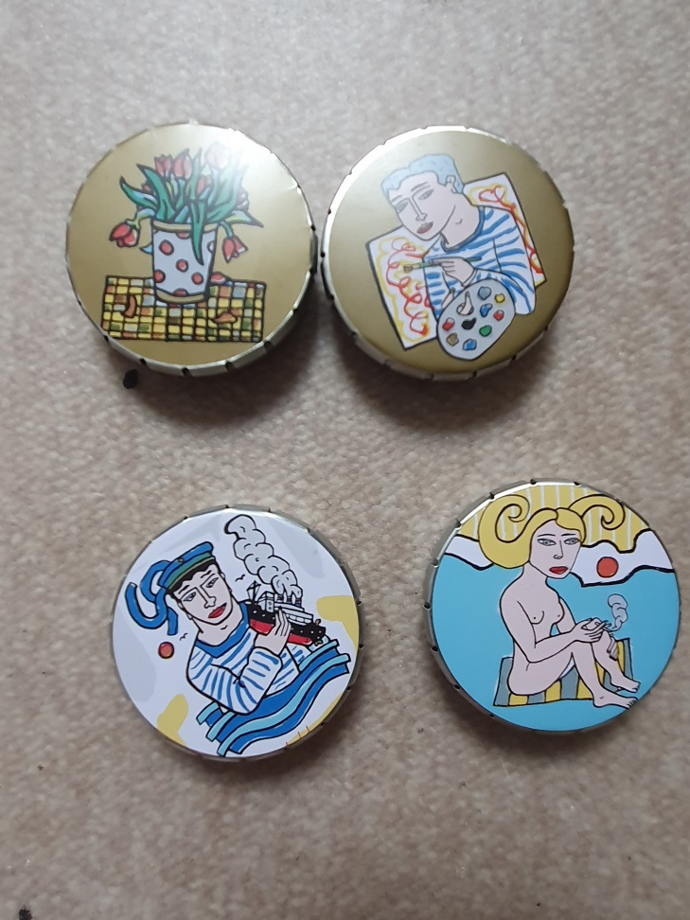
24) Kehrenbürger LICHTENBERG
Schwerpunktaktionen zu den Berliner Freiwilligentagen
Ausgabe von Taschenaschern

Slide 26
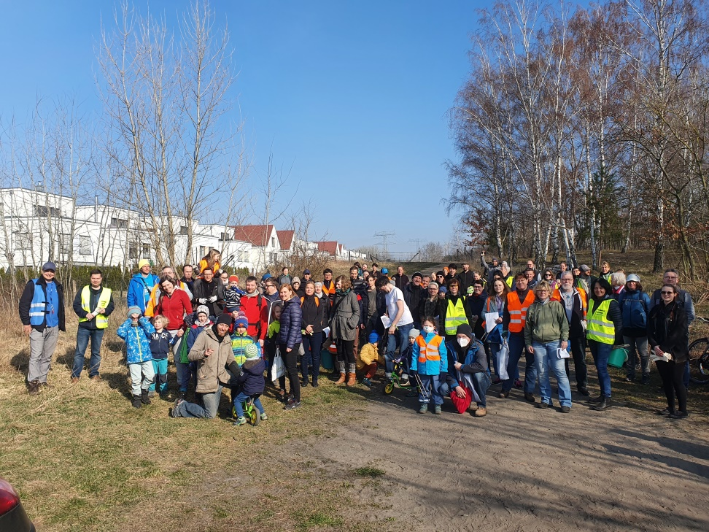
25) Kehrenbürger LICHTENBERG
Beteiligung (wir_Berlin, CleanRiverProject, Ahoi Ostkreuz, nebenan.de)
Unterstützung von Aktionen (Parteien, Berliner Wohnforum, STK)
Kooperationen (CleanUp Trepnick, NaBu, Fiffi-Feger, CleanUp MaHe, auch überregional)
Reaktion auf Anfragen (aktuell: 12.11.2022)

Slide 27
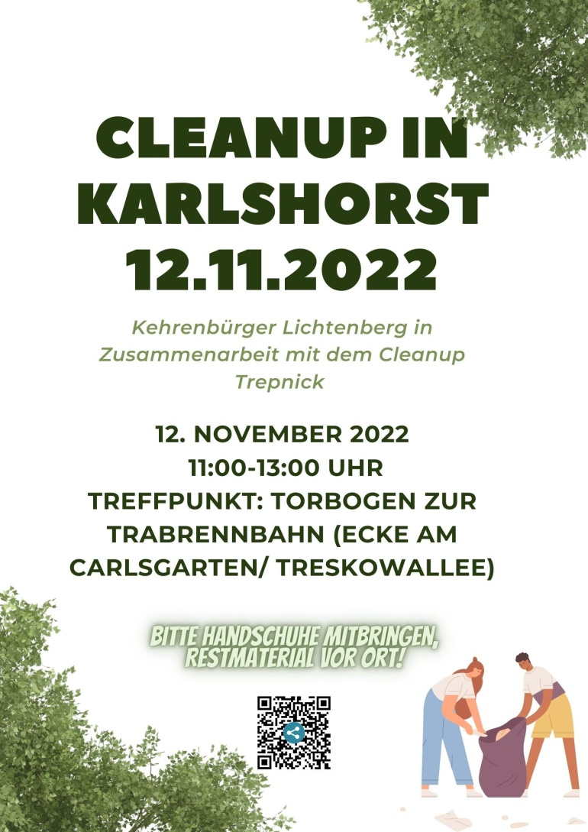
26) Kehrenbürger LICHTENBERG
bisher offiziell 40 eigene Aktionen (ansonsten eher 200)
Beteiligte: an die 200
Follower: an die 400
geschätzte Müllmenge: ca. 40t bei allen Aktionen (offiziell, inoffiziell, Kooperationen)
Reaktion auf Anfragen (aktuell: 12.11.2022)

Slide 28
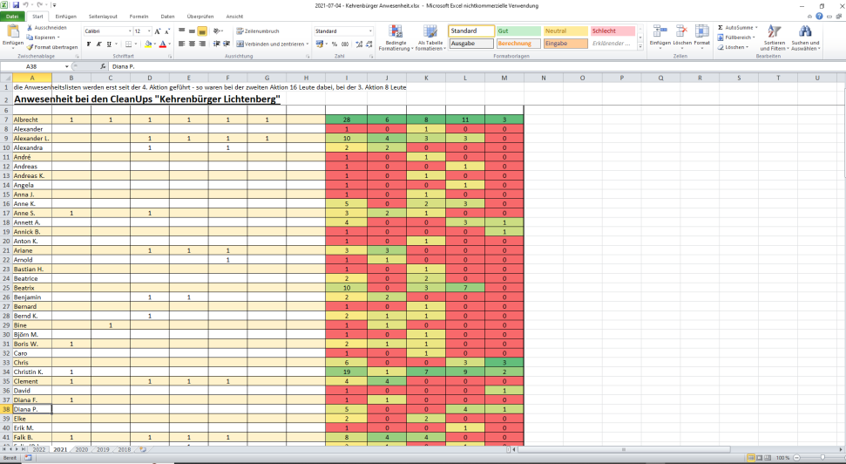
27) Kehrenbürger LICHTENBERG

Slide 29
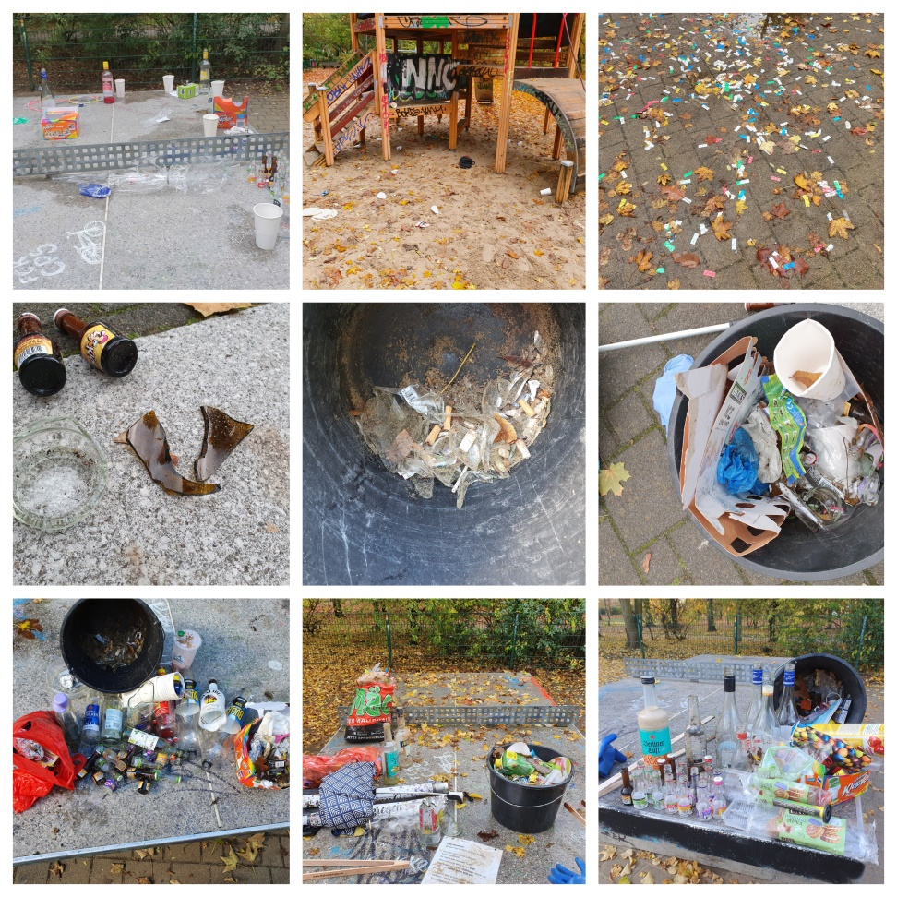
28) Kehrenbürger LICHTENBERG
einige ziehen inzwischen auch alleine los
z.B. 1,5 Jahre Elefantenspielplatz (2x/ Wochenende)

Slide 30
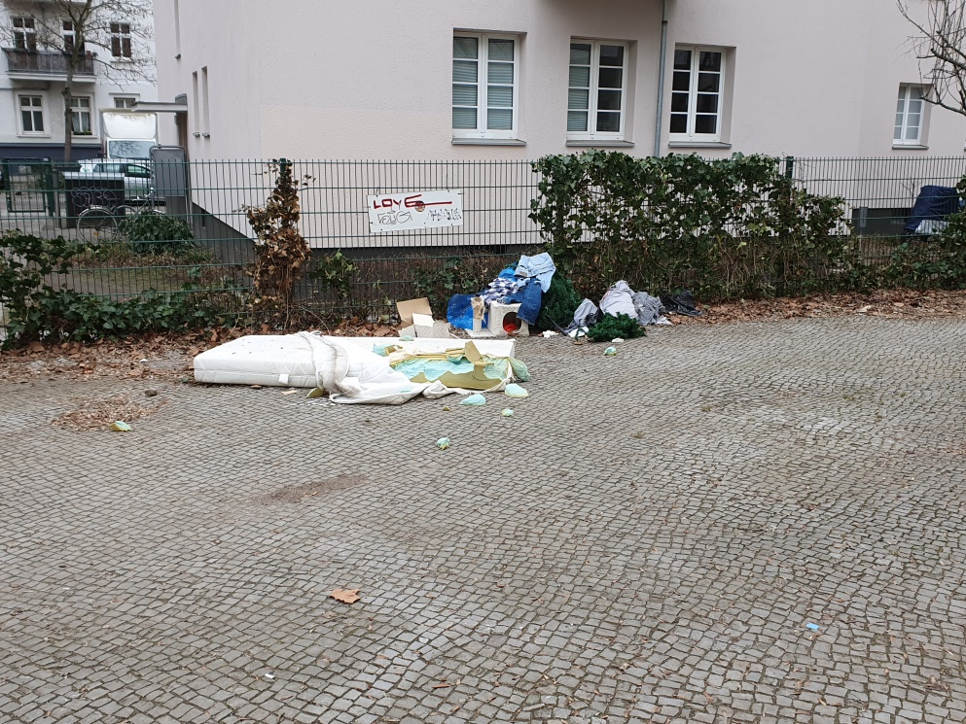
29) Kehrenbürger Lichtenberg
hunderte Meldungen ans Ordnungsamt
Information über OA-App oder tipptap

Slide 31
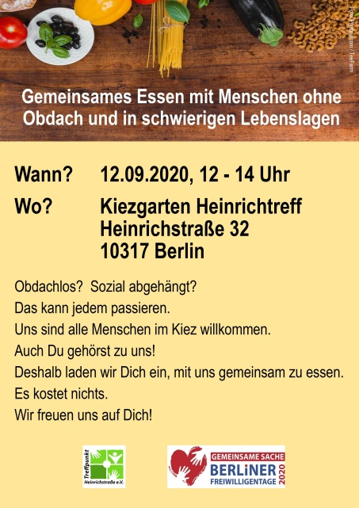
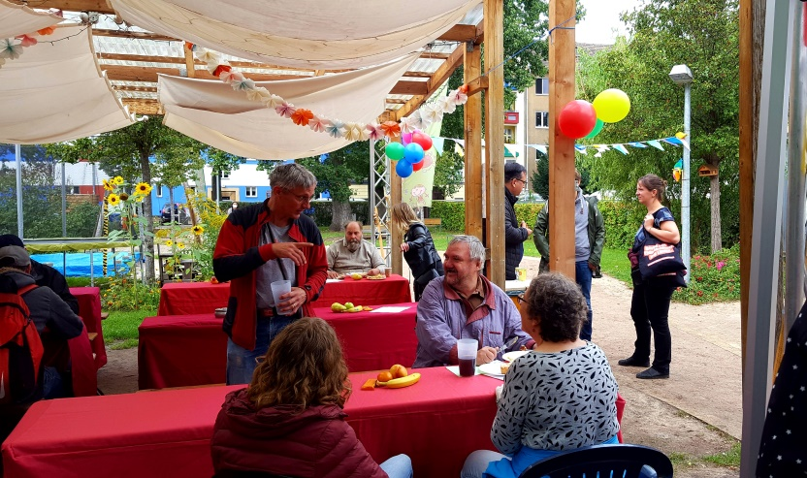
30) Kehrenbürger LICHTENBERG
Organisation von sozialen Events
Website: Ukraine/ Initiativen und Ehrenamt im Kiez/ Aktionen in der Nachbarschaft/ Unterschriftenaktionen u.v.m.

Slide 32
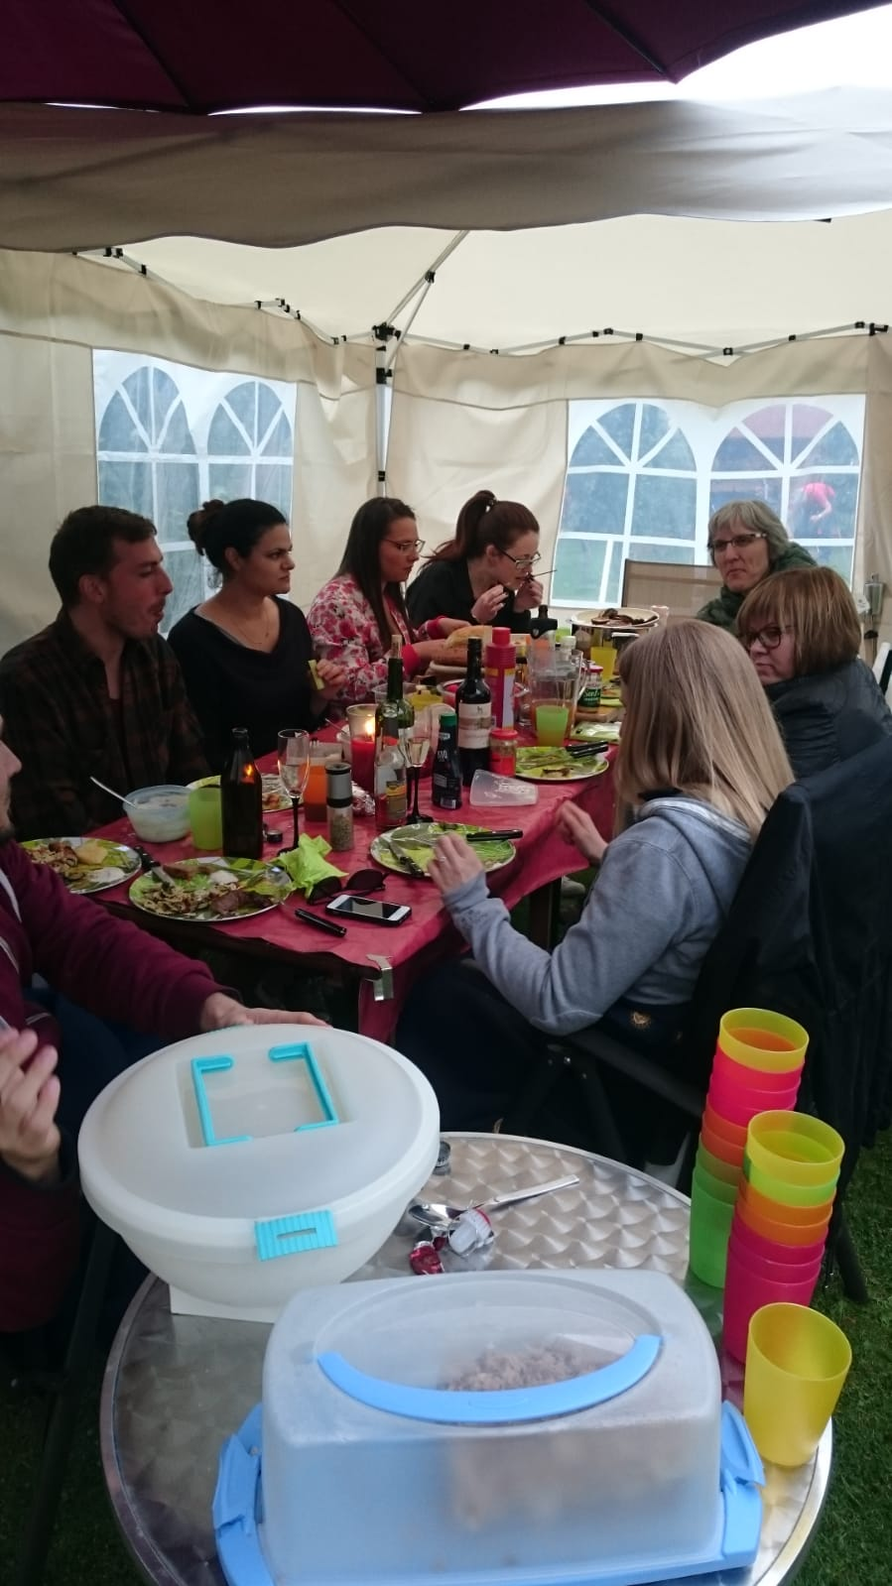
31) Kehrenbürger LICHTENBERG
auch zusammen feiern gehört dazu

Slide 33
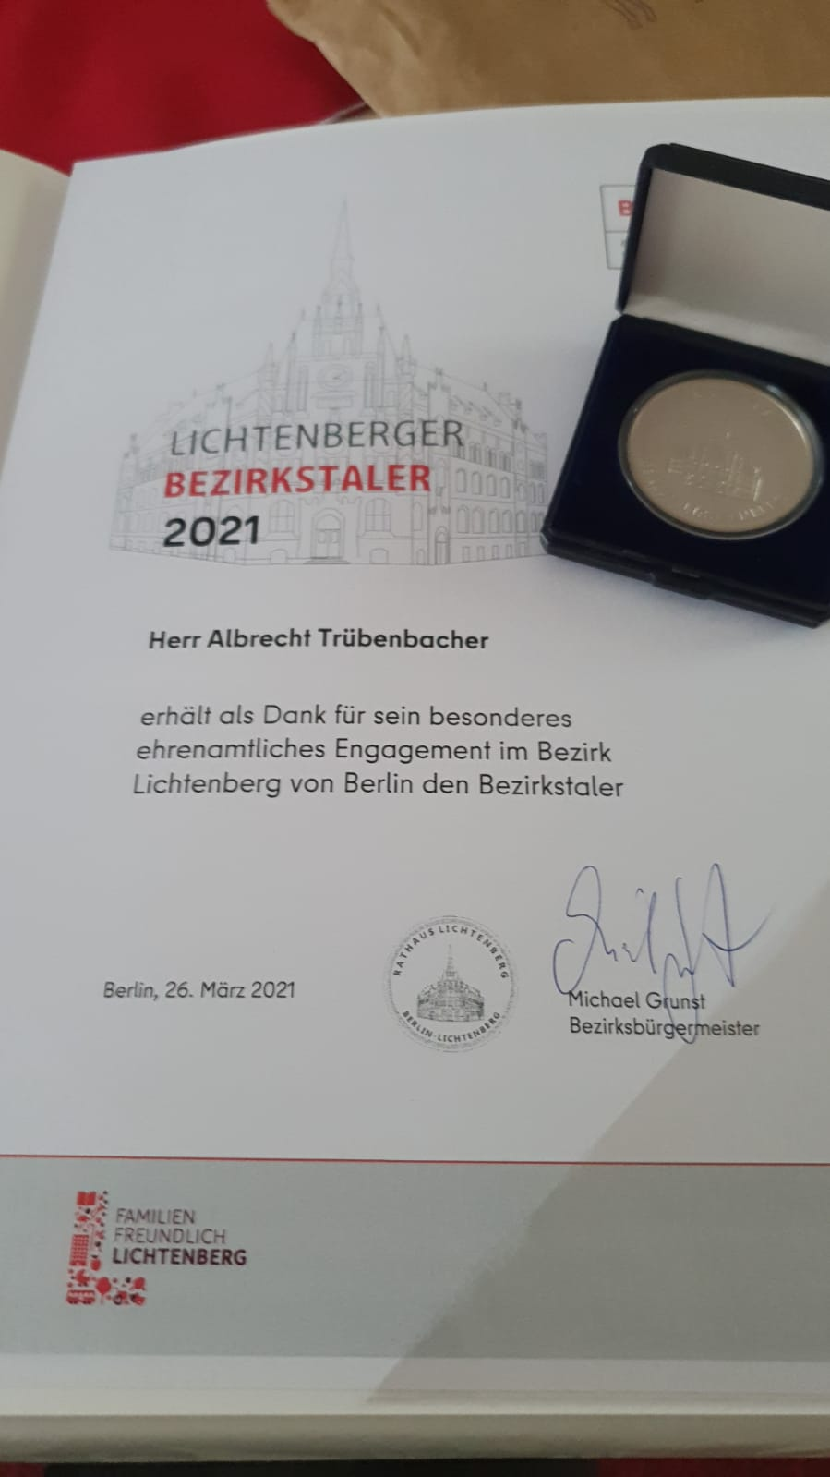
32) Kehrenbürger LICHTENBERG
Ehrungen u.a.:
Ehrenamtskarte 2019
Bezirkstaler 2021
1. Lichtenberger Umweltpreis 2021
vielfältige Erwähnung in der Presse

Slide 34
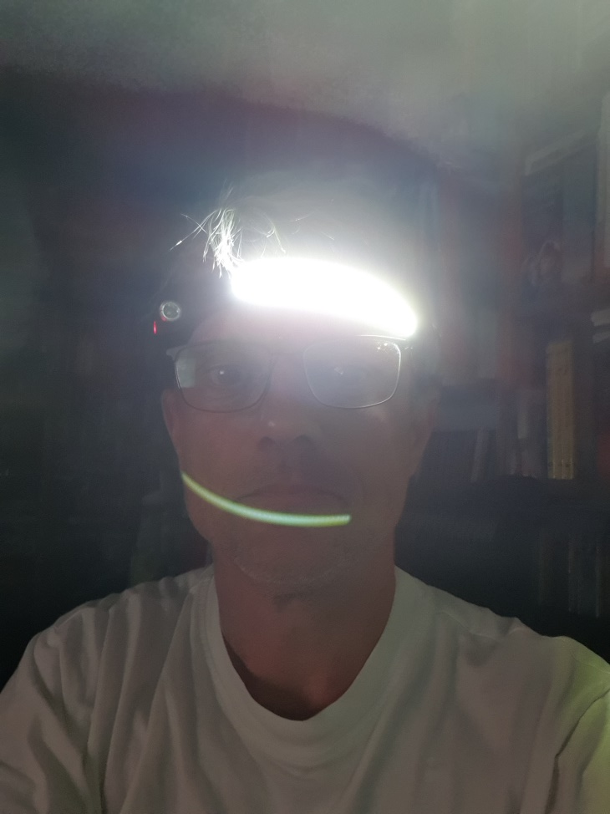
33) Kehrenbürger LICHTENBERG
geplant:
Einbindung von Bildungseinrichtungen
Auftritt beim Münsterlandplatzfest
Vernetzung, z.B. Weitlingkiez-Kollektiv
spezielle Aktionen wie zu Halloween
ein Logo

Slide 35
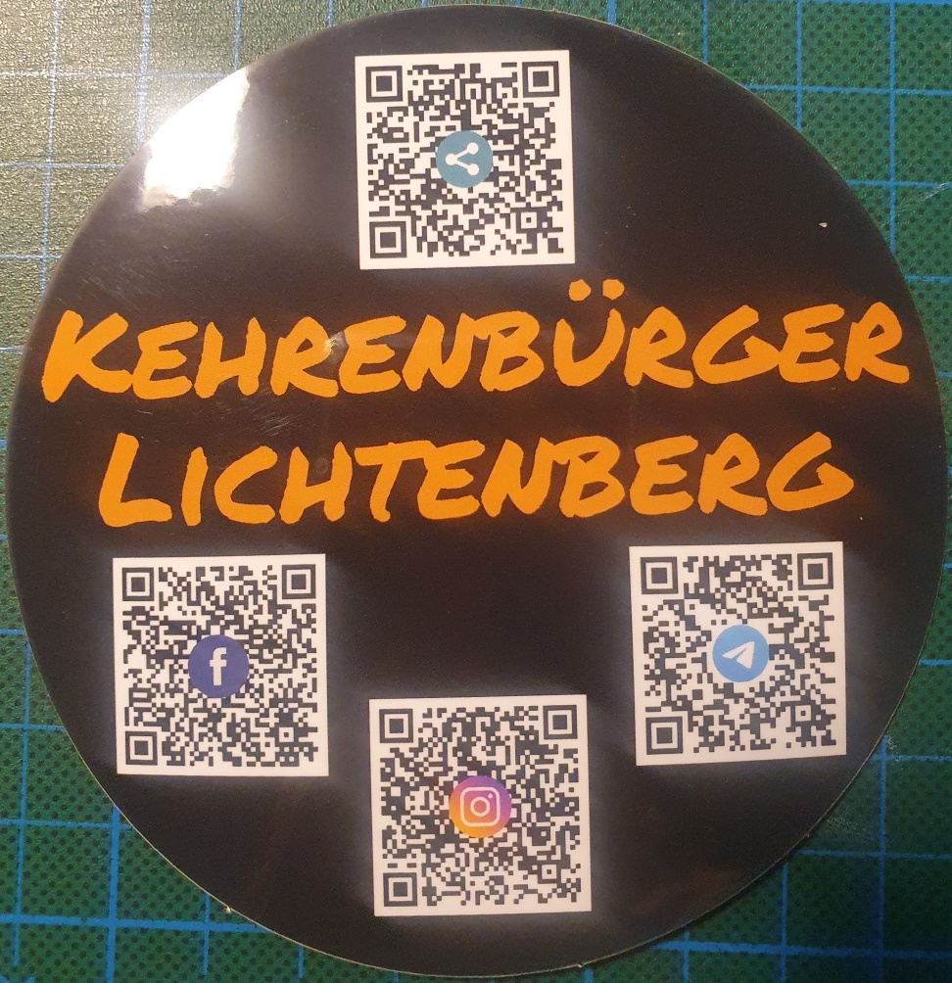
34) Kehrenbürger LICHTENBERG
Danke für Ihre Aufmerksamkeit und
gerne beantworten wir noch Fragen!
Albrecht Trübenbacher
für
https://kehrenbuerger-lichtenberg.org/

Slide 36




35) Kehrenbürger LICHTENBERG

Slide 37




36) Kehrenbürger LICHTENBERG

Slide 38

37) Kehrenbürger LICHTENBERG
Und JETZT ….
… werden Sie aktiv?
https://kehrenbuerger-lichtenberg.org/

